Slide 1




ПРОДВИЖЕНИЕ
И МОНЕТИЗАЦИЯ
START В SEO ДЛЯ ИНФОБИЗНЕСА
связки
конверсии
метрики
работа с трафиком и масштабирование

Slide 2







ВАШ ПРОГРЕСС ВО ВРЕМЯ
ВВОДНОГО КУРСА
Разобрали, как устроено SEO-продвижение, чтобы влиять на поисковую выдачу своего контента
Определили спрос в своей нише, чтобы спрогнозировать трафик и конверсии по стандартной воронке
Определили, как
будете использовать
SEO в инфобизнесе
Проанализировали контент конкурентов
в поисковой выдаче
по теме с наибольшим спросом и подготовили ТЗ статьи
Узнали, как написать сильный продающий текст, чтобы привлечь читателя и закрыть его на целевое действие,
и как найти подходящего копирайтера
Выбрали бесплатные площадки для публикации текста и получения первых регистраций через статью

Slide 3
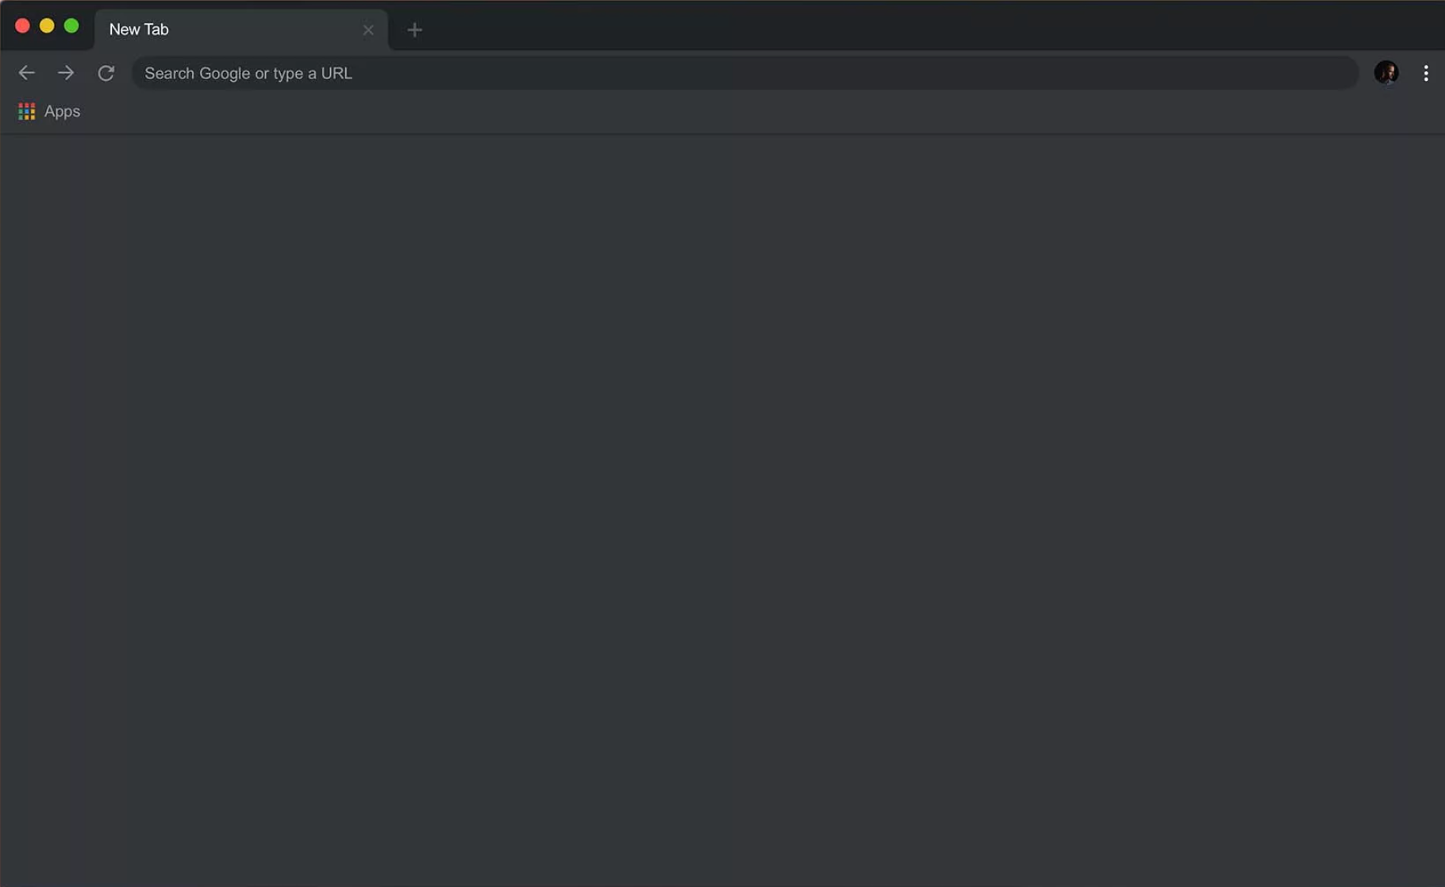

ЧТО БУДЕТ ДАЛЬШЕ…
Симба, используй поисковики, трафик
и воронки по максимуму

Slide 4
ПРОЦЕСС
ПРОДВИЖЕНИЯ
Работа над конверсией для перевода трафика на целевое действие
Оптимизация конверсии
Построение связки
Отслеживание метрик
Подготовительная работа
над статьей и ее размещением
Анализ спроса в нише
Сбор ключевых слов
Формирование контент-плана
Подготовка тех.задание
Написание и публикация текста
пройдено
в этом уроке
и после обучения

Slide 5
РАБОТА С КОНВЕРСИЕЙ
НА ЧТО ОБРАЩАТЬ ВНИМАНИЕ
Это ключевые моменты, которые невозможно уместить в 5 уроков, но нужно понимать основные принципы и моменты, чтобы влиять
на них на практике
Построение
связки
ссылки, баннеры,
лид-магнит в контенте
и при переходе
Удержание аудитории
регулярный контент
и польза в основных каналах
Отслеживание
метрик
переход на статью,
подписки, регистрации, заявки, продажи
оптимизация конверсии
перевод трафика из статей в целевые действия

Slide 6
СТРАТЕГИИ ПРОДВИЖЕНИЯ
КОНТЕНТА С ПОМОЩЬЮ SEO
Крауд-маркетинг
Ссылочное продвижение
Репутационное продвижение

Slide 7
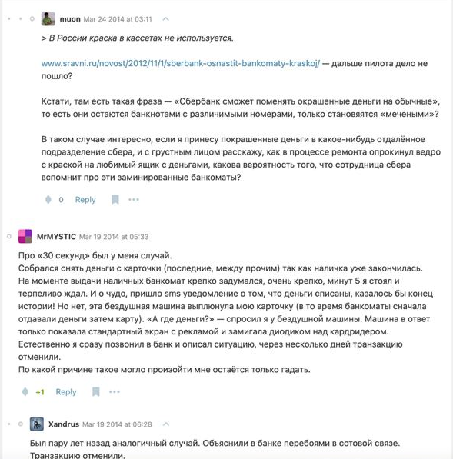
КРАУД-МАРКЕТИНГ

Slide 8
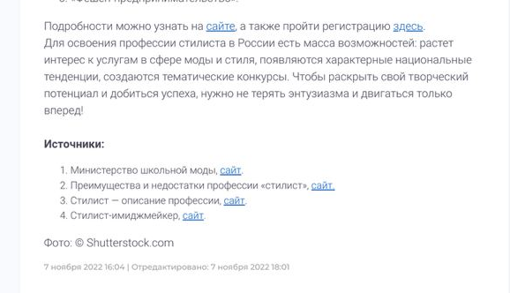
ССЫЛОЧНОЕ
ПРОДВИЖЕНИЕ

Slide 9
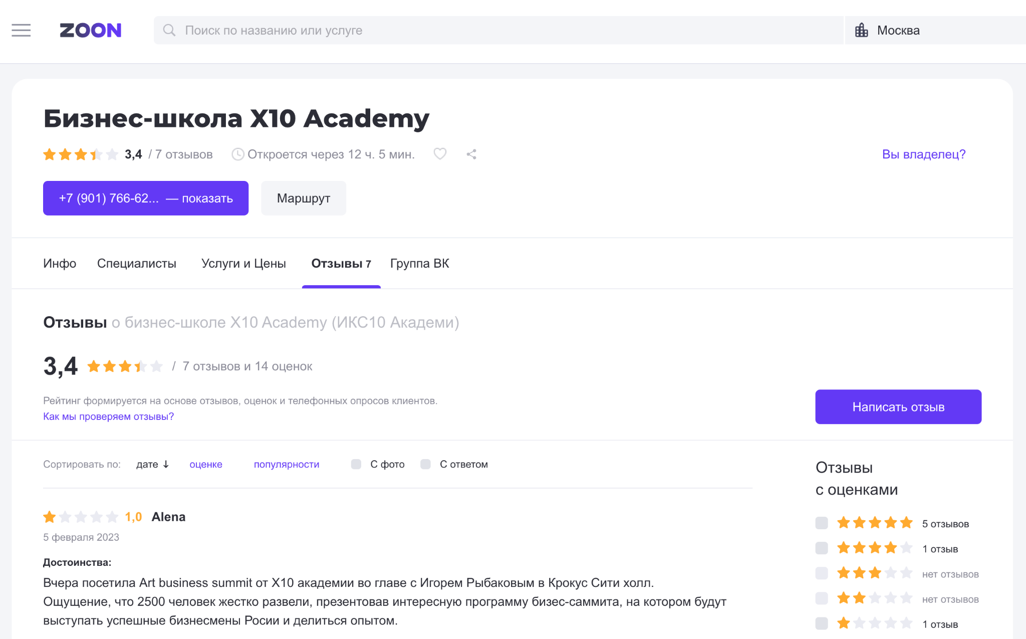
РЕПУТАЦИОННОЕ
ПРОДВИЖЕНИЕ

Slide 10
МОНЕТИЗАЦИЯ ТРАФИКА
ИЗ SEO-ПРОДВИЖЕНИЯ
Оказывать услуги
по SEO-продвижению клиентам в инфобизнесе
Продвигать свои или клиентские продукты через воронки в статьях
Зарабатывать
на партнерских программах

Slide 11

Неправильно выбрал нишу и ключевые запросы
Неверно подобрал тему, формат продвижения
ОШИБКИ НА СТАРТЕ
Создал много однотипного
контента из 1 поискового запроса
Ушел в пессимизацию в поисковой выдаче
В SEO-ПРОДВИЖЕНИИ
Бинго, которое лучше
никогда не собирать…
Не прогнозировал результат и не вел системную работу
по SEO-продвижению
Работал без договора

Slide 12

КАК РАСТИ И МАСШТАБИРОВАТЬСЯ
В ИНФОБИЗНЕСЕ С SEO
pro
Открыть маркетинговое агентство
Запустить свой
сайт-блог, расширяем продуктовую линейку
Увеличивать объемы трафика с помощью доп инструментов
start
Оказывать услуги
по SEO-продвижению клиентам в инфобизнесе
Продвигать свои продукты через воронки в статьях
Зарабатывать
на партнерках

Slide 13

Цель этого обучения - показать вам возможности продвижения без огромных бюджетов на реальных кейсах
Вы на практике и своих продуктах с 0 увидели, что нужно, выстраивать SEO-продвижение для себя и своих клиентов. Главное, появилось желание применять на своих проектах
и видеть не одноразовые, а постоянные результаты работы

Slide 14
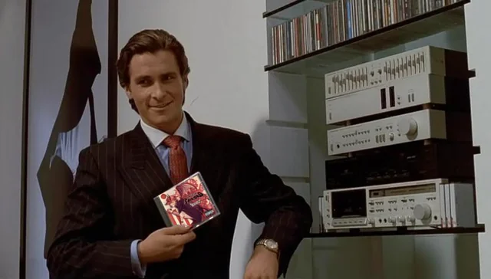
Предложение для тех,
кто хочет уже сейчас хочет получать целевой трафик из органики и выжимать лиды и подписчиков до 10 раз дешевле рынка
а значит, и зарабатывать в 10 раз больше, чем остальные ;)
целевые лиды
за 30-40₽

Slide 15
Запишитесь на личный разбор
На встрече разберем ваш запрос.
Вы получите персональные рекомендации
и дорожную карту развития в инфобизнесе
с SEO, я покажу, как конкретно вам решать персональные задачи роста и двигаться вперед в профессии любым из предложенных путей.
24 000₽
0₽
для учеников курса в течение 3-х дней после получения этого урока

Slide 16

ДО ВСТРЕЧИ
НА ЛИЧНОМ РАЗБОРЕ

